Slide 1
BTSA Anabiotec
LYCEE LES MANDAILLES 18 rue du stade
26330 Châteauneuf de Galaure
/

Slide 2
Les poursuites d'études après un bac stl
Exemple(s) de formation(s) possible(s)
BTS Analyses de biologie médicale
BTS Bioanalyses et contrôles
BTS bioqualité
BTS Biotechnologies
BTS Métiers de l'eau
BTSA analyses biologiques, biotechnologiques, agricoles et environnementales
DEUST Analyse des milieux biologiques

Slide 3
BTSA analyses biologiques, biotechnologiques, agricoles et environnementales (ANABIOTEC)
Le BTSA ANABIOTEC forme aux fonctions de technicien de laboratoire.
L’apprenant apprend à préparer et à mettre en œuvre des analyses indispensables en biologie, biochimie, microbiologie et chimie ainsi qu'à réaliser des procédés biotechnologiques. Il est entraîné au fonctionnement des différents appareillages et à la prise de mesures. Il sait organiser son travail en respectant les recommandations d'hygiène et de sécurité, la réglementation et la démarche qualité adaptées. Il sait concevoir un plan de contrôle et mettre en place un système analytique. Sa formation porte aussi sur l'interprétation et la restitution des résultats.
Le technicien travaille dans les industries agroalimentaires, chimiques ou pharmaceutiques, dans l'environnement, l'agriculture ou la recherche et dans le domaine de la santé.

Slide 4
Attendus nationaux de la plateforme d'inscription dans l'enseignement supérieur Parcoursup
S'intéresser aux biotechnologies et aux activités expérimentales pratiquées en laboratoire d'analyse, de recherche ou en entreprise.
S'intéresser aux démarches d'analyses relatives à la santé humaine, animale, à l'alimentation, à l’agriculture et à l'environnement.
S'intéresser aux activités pratiques, aux technologies d'analyses scientifiques et à leurs évolutions (biochimie, microbiologie, biologie, biotechnologie, sciences physiques et chimie).
Disposer de compétences permettant d'adopter des comportements et des codes professionnels.
Disposer de capacités de prise de décisions, d'organisation et d'autonomie.
Disposer de compétences en matière d'expression écrite et orale pour communiquer et argumenter.
Disposer de compétences collaboratives et d'animation d'équipe dans le cadre d'une démarche de projet.

Slide 5
Origines des étudiants d’un BTSA Anabiotec
En BTS 1ère année, les origines des étudiants sont diverses :
Bac Pro
Bac général
Bac Techno STL, STAV …
Les 3 matières professionnelles sont : microbiologie, biologie et chimie
Il y a en moyenne 2 jours par semaine de TP : biologie, microbiologie, chimie et informatique
Poursuite d’étude : 80% des étudiants poursuivent leurs études : licence pro, licence générale, école d’ingénieur

Slide 6
Organisation de la formation dans notre établissement
La formation s’organise autour de 4 semestres :
Semestre 1 Domaine agroalimentaire
Semestre 2 Domaine de la santé
Semestre 3 Domaine de l’environnement
Semestre 4 Domaine des biotechnologies
L’obtention de l’examen se fait par les épreuves certificatives CCF passées au lycée sur les quatre semestre.

Slide 7
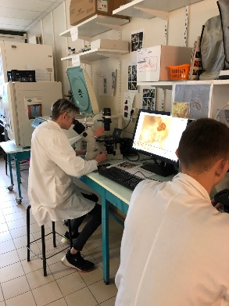
Domaine agroalimentaire

Slide 8
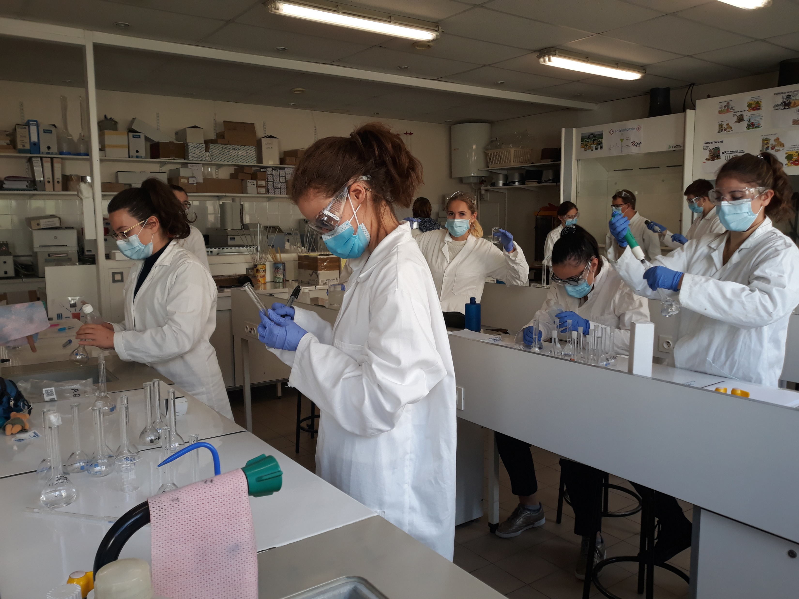
Domaine de la santé

Slide 9
Domaine Environnement: analyses d’un lac sentinelle

Slide 10
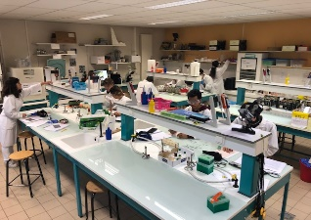
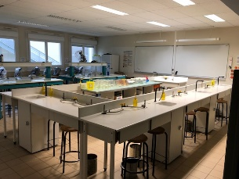
Domaine des biotechnologies

Slide 11
STAGE pour la voie scolaire
Pour les étudiants en voie scolaire, il y a un stage de 12 semaines à faire à partir de mi Mai la 1ère année
Ce stage peut se faire :
En laboratoire d’analyses médicales, vétérinaires
En agro alimentaire, hygiène alimentaire
Dans le domaine de l’environnement
En recherche et développement (CNRS, INRAE …)
Dans le domaine pharmaceutique, cosmétique, papeteries …
Dans l’industrie chimique

Slide 12
PROJETS propre au lycée les mandailles
Beaucoup de projet de groupes tout au long de la formation :
En lien avec l’ESC (éducation socio culturelle). Il est basé sur les moyens de communication. Certains étudiants organisent des évènements, travail pour une organisation humanitaire, voyage …
Miel : en partenariat avec un apiculteur avec 2 journées en miellerie et 3 journées de TP de chimie et bio sur différents miels et autres produits

Slide 13
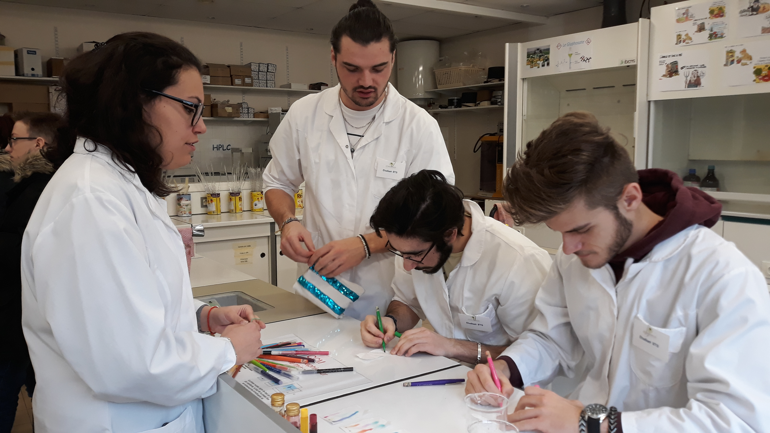
Participation à la fêtes de la science
Toxicologie et écotoxicologie : les étudiants préparent des ateliers pédagogiques type fête de la science

Slide 14
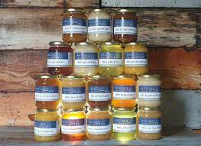
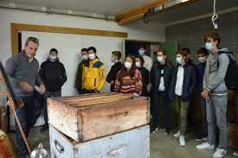
Formation complémentaire sur la technologie des miels
Miel : en partenariat avec un apiculteur avec 2 journées en miellerie et 3 journées de TP de chimie et bio sur différents miels et autres produits

Slide 15
Mise en œuvre de protocoles expérimentaux avec des laboratoires
Mise en place d’un protocole : travail possible en partenariat avec une entreprise, recherche du protocole:
étude bibliographique, commande des produits avec un budget limité, 2 semaines de manipulation et rédaction d’un écrit

Slide 16
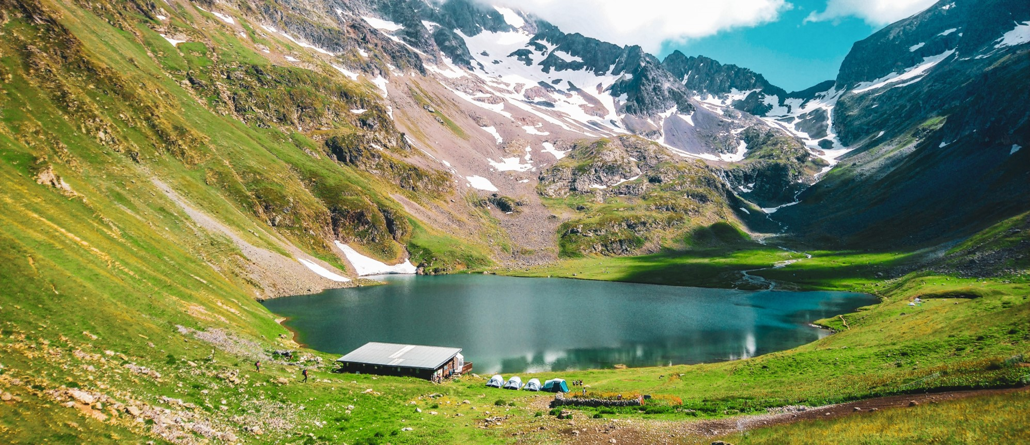
Participation à une étude scientifiques sur les lacs sentinelles en rhone-alpes
Projet Muzelle : en partenariat avec le parc national des Ecrins. Les étudiants vont chercher des échantillons d’eau et de sédiments au bord du lac de la Muzelle. Ils réalisent les analyses aux lycée en biologie, microbiologie et chimie. Ils rédigent un rapport qui est envoyé au Parc National des Ecrins

Slide 17
Formations optionnelles
Possibilité de passer la 1ère partie (théorique) du diplôme de préleveur qui est fortement recommandé pour travailler dans un laboratoire médical. La 2ème partie (pratique) se déroule après l’obtention du BTS
Possibilité de s’inscrire à BTSA SUP en partenariat avec l’ISARA-LYON. C’est un complément de formation qui facilite l’admission en École d’Ingénieur

Slide 18
Les poursuites d'études
Exemple(s) de formation(s) possible(s)
Licence pro mention bio-industries et biotechnologies
Licence pro mention biologie analytique et expérimentale
Licence pro mention industries agroalimentaires : gestion, production et valorisation
Licence pro mention métiers de la santé : nutrition, alimentation
Licence pro mention qualité, hygiène, sécurité, santé, environnement
Licence pro mention valorisation des agro-ressources
Classe préparatoire ATS biologie
Diplôme d'ingénieur de l'École nationale supérieure d'agronomie et des industries alimentaires de l'université de Lorraine spécialité industries al...
Diplôme d'ingénieur de l'École nationale vétérinaire, agroalimentaire et de l'alimentation, Nantes-Atlantique

Slide 19
POSSIBILITES de LE FAIRE EN APPRENTISSAGE
Les apprenti.e.s ont un statut de salarié.
Ils perçoivent un salaire et ont 5 semaines de vacances par an.
Pendant les semaines en entreprise, ils tiennent un poste de technicien de laboratoire.
Pendant les semaines au lycée, ils ont un emploi du temps spécifique, ils travaillent 35 h. Le rythme scolaire est soutenu.
Etre apprenti.e.s demande des qualités d’autonomie, une bonne organisation et de la maturité.
C’est le même examen à la fin que les étudiants en voie scolaire

Slide 20
Le lycée technique les mandailles 26330 CHATEAUNEUF DE GALAURE

